Slide 1

VIVIR POR FE
“Los cristianos son llamados a vivir por la fe en Jesucristo”

Slide 2
VERSÍCULO CLAVE:
“Y que por la ley ninguno se justifica para con Dios, es evidente, porque: El justo por la fe vivirá”,
Gálatas 3:11.
FUNDAMENTO BÍBLICO:
Gálatas 3:1-22.

Slide 3
INTRODUCCIÓN
Nadie quisiera ser estafado, engañado o caer en una trampa; tampoco nadie quisiera que, al leer la letra pequeña de un contrato, encontrarse con expectativas o demandas ocultas.
Los cristianos judaizantes alteraron el verdadero evangelio de la gracia con las obras de la ley mosaica.
Pablo les dijo a los Gálatas que Dios no consideraba la ley mosaica un requisito para la salvación.
Por eso los creyentes de hoy nunca deben caer en esta trampa, la salvación es solo por la fe en Cristo.

Slide 4
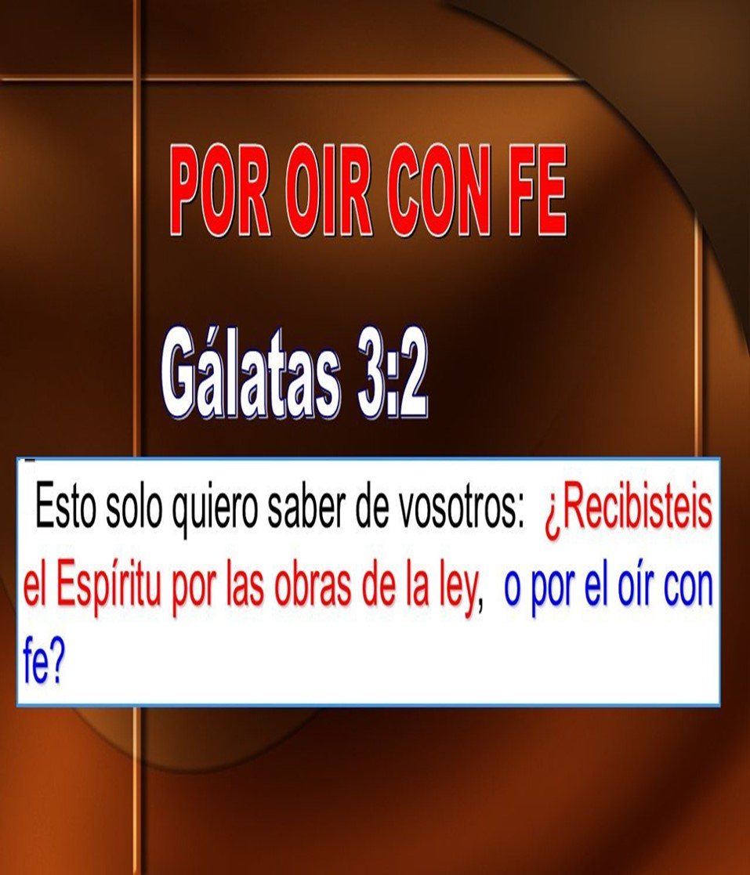
RECIBIR EL ESPÍRITU SANTO POR LA FE
1
Gálatas 3:1-9.

Slide 5
¿Recibisteis el Espíritu por las obras de la ley, o por el oír con fe?
  Con esta pregunta Pablo confronta a los cristianos que se alejaron de la pureza del evangelio por la fascinación y la seducción de las falsas enseñanzas, y por las palabras engañosas de los falsos maestros, V.1.

Slide 6
¿Recibisteis el Espíritu por las obras de la ley, o por el oír con fe?
  Con esta pregunta Pablo también confronta a los cristianos insensatos que contradecían la obra de Cristo en la cruz y la obra del Espíritu Santo en sus vidas, V.1, 2
    Esto afecta su crecimiento espiritual, V.3. “No es por esfuerzo personal sino por el Espíritu”.
    Esto afecta su experiencia cristiana, todo sería en vano, V.4.
    Esto afecta su relación con el Espíritu Santo, V.5. “El nos llena y hace milagros”.

Slide 7
Pablo uso a Abraham para ilustrar el plan de salvación exclusivamente por la fe, lea y explique los V.6-9.
Es clave fundamentar nuestra vida de fe en la obra de Cristo en la cruz, en la obra del Espíritu Santo y en las promesas de Dios para que Él obre no solo en su propia vida, sino a través de usted para bendecir a otros.

Slide 8
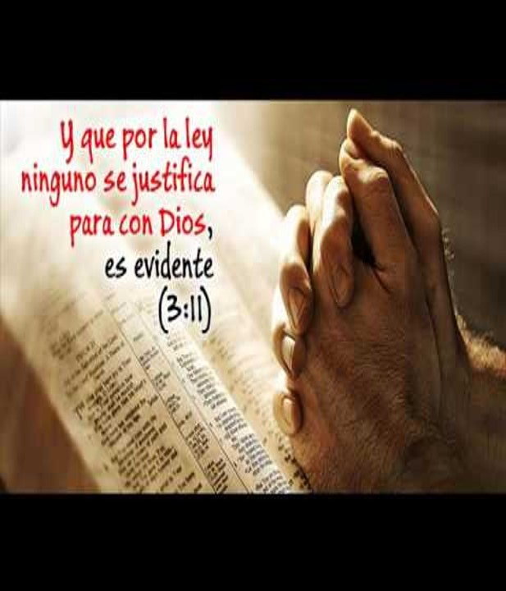
RECHAZAR LA CONFIANZA EN LA LEY
2
Gálatas 3:10-14.

Slide 9
Razones de esto:
  Porque los que confían en la ley están bajo maldición porque no pueden obedecer a la perfección, V:10. Véase Santiago 2:10.
  Porque la ley no puede justificar a nadie, V.11. Véase Habacuc 2:4. “El justo por la fe vivirá”.
  Porque la ley es ineficaz para hacer lo que sólo la fe podía, V.11,12. Véase Levítico 18:5.

Slide 10
Razón principal de esto: “Cristo nos redimió de la maldición de la ley, hecho por nosotros maldición (porque esta escrito: Maldito todo el que es colgado en un madero)” V.13.
  Morir en la cruz era considerado maldito, esto era piedra de tropiezo para los judíos y locura para los griegos, 1Corintios1:2.
  Morir crucificado se le consideraba culpable y merecedor de padecer bajo el juicio de Dios. Véase Isaías 53:4.
  La muerte de Cristo en la cruz para el cristiano es poder y sabiduría de Dios, 1 Corintios 1:24.
  Por el sacrificio de Jesús, la bendición prometida a Abraham la hereda todo aquel que pone su fe en Jesús, V.14.
  El creyente también recibe el Espíritu Santo, V.14. “Él vive en los cristianos y los reviste de poder para servir”, Hechos 1:8, Lucas 11:13.

Slide 11
Es fundamental confiar sólo en Cristo como nuestra fuente de salvación, en vez de tratar de ganar la aprobación de Dios, más bien disfrútela al recibir lo que Dios tiene para usted en Jesucristo.

Slide 12
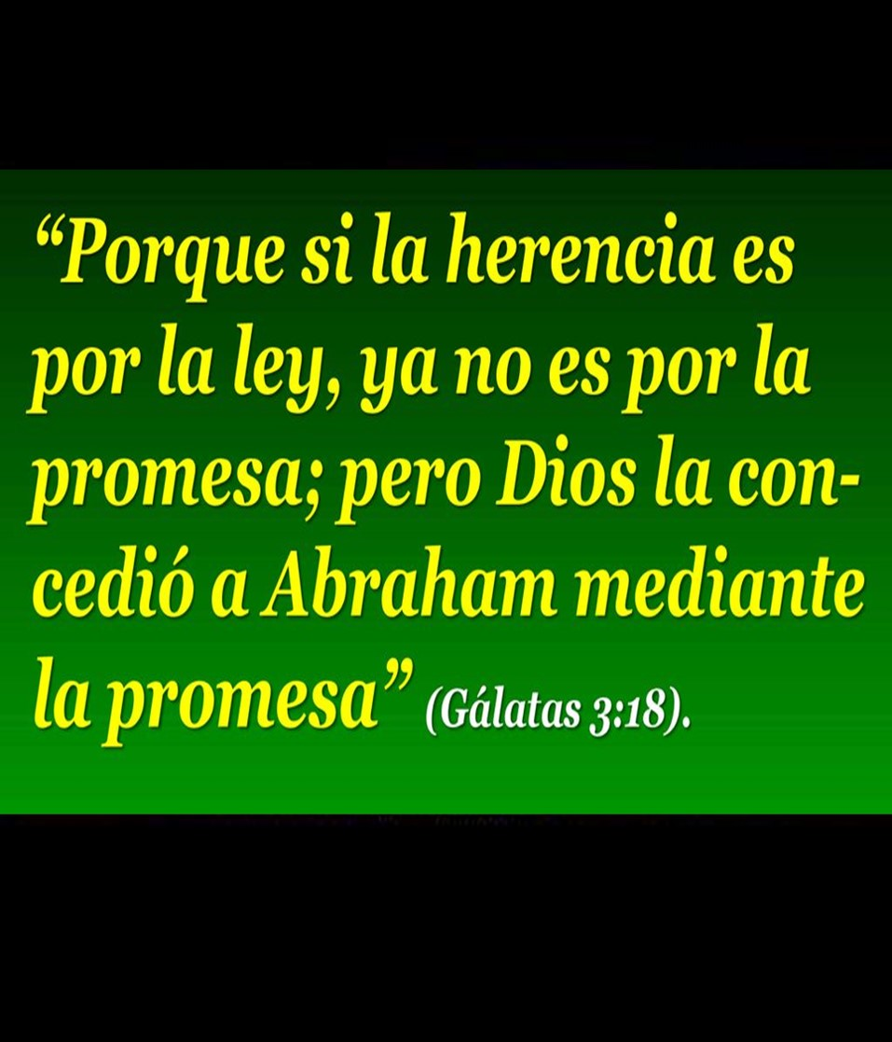
LA PROMESA DE DIOS SE RECIBE POR LA FE
3
Gálatas 3:15-22.

Slide 13
La promesa fue antes que la ley.
  Un pacto entre los hombres no podía ser anulada ni alterada, V.15.
  El pacto de Dios con Abraham se basó en la promesa de darle una descendencia incontable y bendecir al mundo a través de él, Genesis 3:15.
  Este pacto con Abraham se estableció 430 años antes que la ley, V:17.
  La finalidad de la ley no era anular el pacto de Dios o anular su promesa, está siempre vendrá a nosotros a través de la fe, V:18.
  Jesús es la personificación del cumplimiento de esta promesa hecha a Abraham, V.16. Véase Lucas 24:46,47. Juan 1:12.

Slide 14
El propósito de la ley.
  La ley fue añadida a causa de las transgresiones, hasta que viniese la simiente a quien fue hecha la promesa, V.19. Véase Romanos 4:15.
  La ley se promulgó por medio de ángeles, y obrando con Moisés como mediador, V.19.
  La promesa a Abraham fue sin mediador alguno, solo necesitó creer en Dios para su cumplimiento, V.20.
  La ley no contradice las promesas de Dios, V.21.
  La ley trae conciencia del pecado, V.22. Romanos 3:10,23.

Slide 15
Es fundamental saber que los perdidos están cautivos al pecado, pero a través de la fe en Cristo somos salvos por gracia, liberados del poder y de la esclavitud del pecado.

Slide 16
DISCIPULADO Y
MINISTERIO EN ACCIÓN

Slide 17
Los gálatas se desviaron de la fe en Cristo y comenzaron a poner su fe en su propio esfuerzo de cumplir la ley mosaica.
Los cristianos a menudo son tentados a concentrarse en su propio esfuerzo apartando los ojos de Cristo.
La ley mosaica no puede salvar a nadie solo la fe en Jesucristo puede dar salvación.
Oren unos por otros para que el Espíritu Santo obre en la vida de cada uno.

Slide 18
